Slide 1





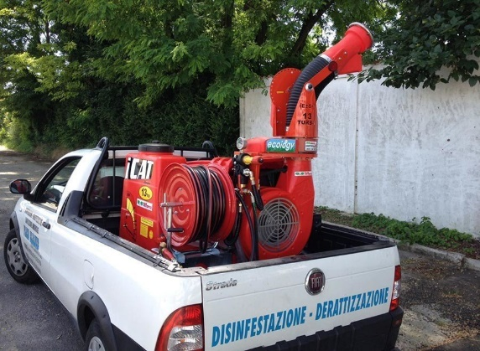

Intervento di disinfestazione contro le zanzare POTENZIALI VETTORI DEL VIRUS WEST NILE
20 AGO | 00:00
DATA ESECUZIONE
28/07/2026
FASCIA ORARIA
00:01- 06:00
NOTTE TRA IL 27 E IL 28 LUGLIO
ZONA SUD
QUARTIERI INTERESSATI
Viale Cassiodoro e traverse ( Via Conti Ruffo, via Covelli, trav. Cassiodoro,via Conti di Loritello, via Rito,via Piemonte)
Santa Maria ( anche lato via della Resistenza, via Friuli, via Romagna, via caduti di Melissa, c.da Guglia)
da Viale Magna Grecia a Via Nazionale comprese le traverse;
Aranceto ( comprese via Sardegna e via Sicilia)
Corvo;
Pistoia;
Fortuna;
Lido (zona Corace – zona Porto)
Giovino
Si ringrazia la cittadinanza per la collaborazione

